Slide 1
Expert Gui 進捗報告
加藤智也（立教）

Slide 2
Topics
1 port selectionを変更するmask test
2 expert GUIの現状

Slide 3
Expert Gui テスト結果 ~maskが出来るのかを調べる~
背景: 9/7のテストで、expert GUIを使ってmask出来ないことが判明。
原因：現在のdefaultの設定はport_selection = 0x0 . つまり、コマンドを送っても受け付けられない。
9.13のテストで行ったこと：コマンド前に0x0 ⇒0x3に変更する。

Slide 4
実際の手順
⁂手打ちとは…python3上でコマンドを送ること
１ 各inttサーバにlog inする。
２ 手打ちで、port_selection = 0x3に変更する。
３ expert GUI からmaskコマンドを送る。
４ noisを測定。Maskしたラダーのエントリーを確認する。

Slide 5
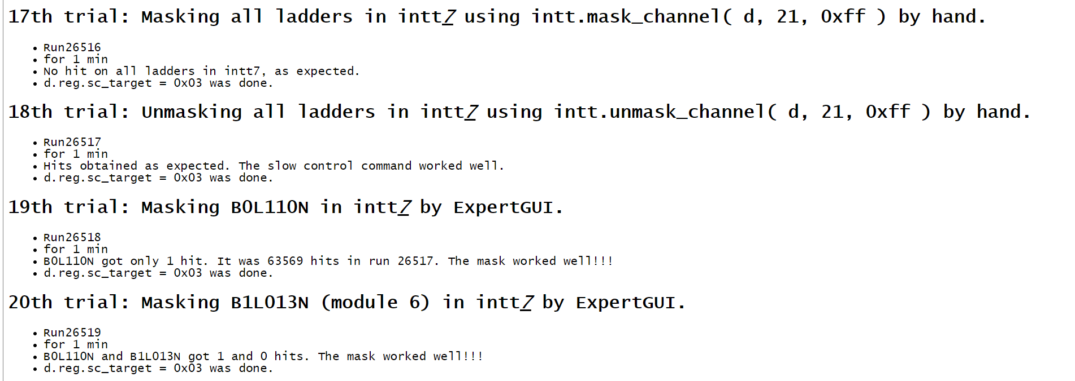
Module 2 をmaskした。
Module 6 をmaskした。

Slide 6
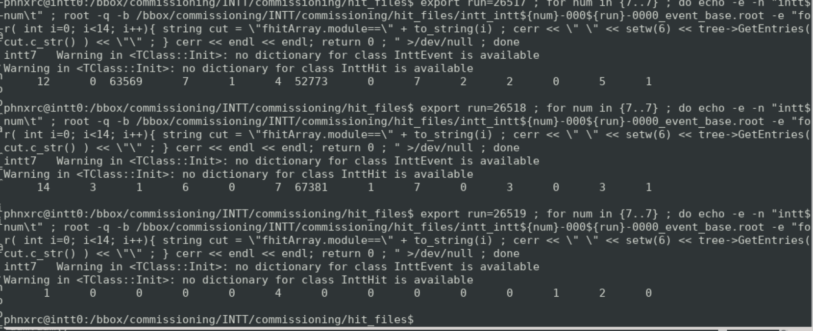
測定結果 :ノイズ測定のエントリーを見る。
Mask なし
Module 2 をmaskした。entryは1に
Module 6 をmaskした。Entryは２に
⇒maskしたmoduleのentryはなくなっている。

Slide 7
結論
Expert Guiは、 port_selection = 0x3にすることで、maskすることができる。
Expert GuiはgRPCを使用して、felix serverからFPHX chipを操作出来ている。

Slide 8
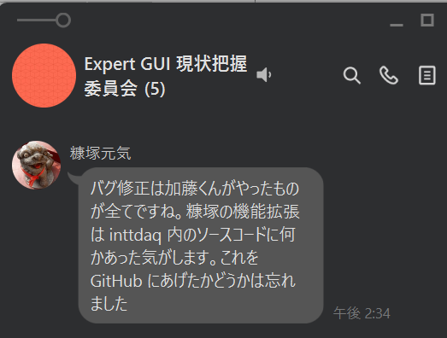
現状
Expert Guiの状況
バグは修正済み
Maskするはd.reg.sc_target=0x1 or 0x2を送る必要がある。
DBの挙動は自信ない。
残りの課題
Expert Guiが、mask時にd.reg.sc_target=0x1 or 0x2を送るように修正する。

Slide 9
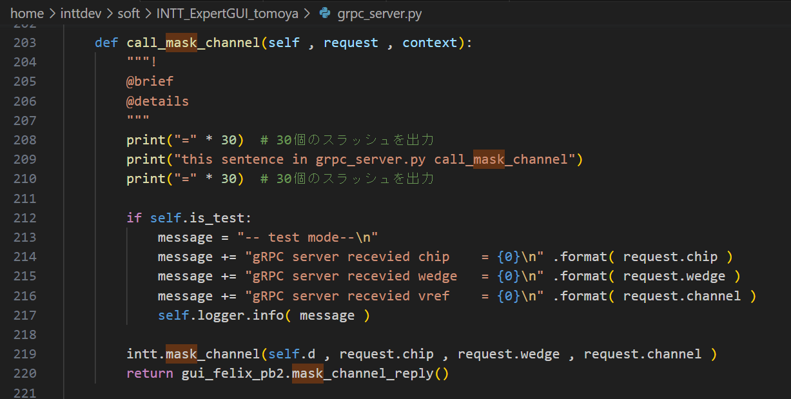
修正案
Expert Guiがintt.pyの関数を使用するためのcode file. Intt.pyはラウールが作成した関数が入っている。
Expert Guiは
Intt.mask_channelを送っていいるたけ。

Slide 10
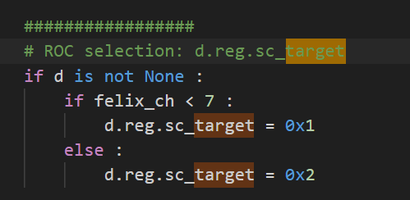
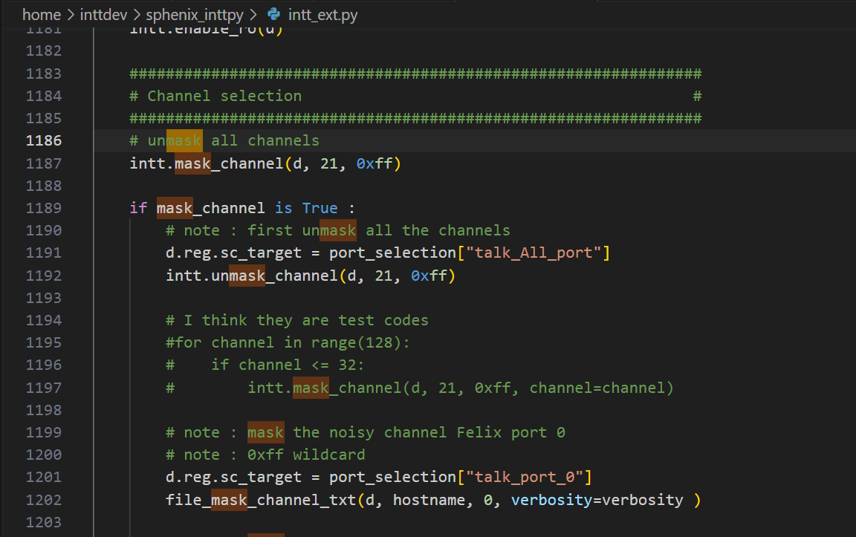
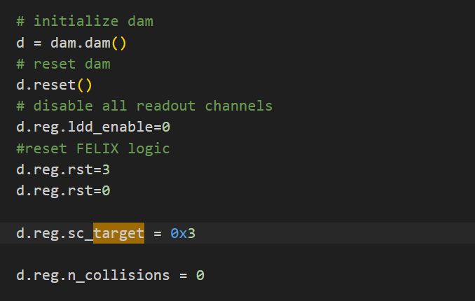
Expert Guiのgrpc_server.pyに以下を加える。
Intt_ext.pyでは intt.mask()の前にd.reg.sc_targetをしている。
同様に、書き加えればよいのではないか？

Slide 11
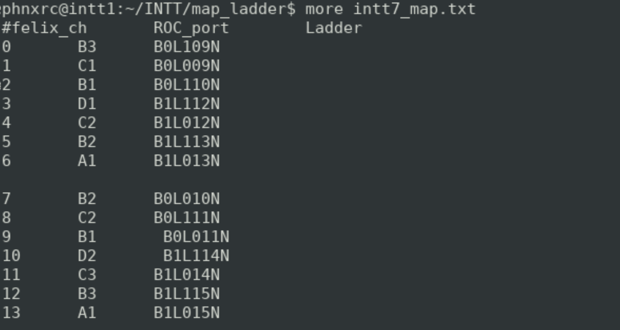
Bench warmer

